Slide 1
Оценивание
учебных достижений школьников,
обучающихся в классах,
реализующих АООП НОО
Макухина Наталья Анатольевна,
учитель начальных классов
МБОУ «СШ № 17» г. Смоленска.

Slide 2
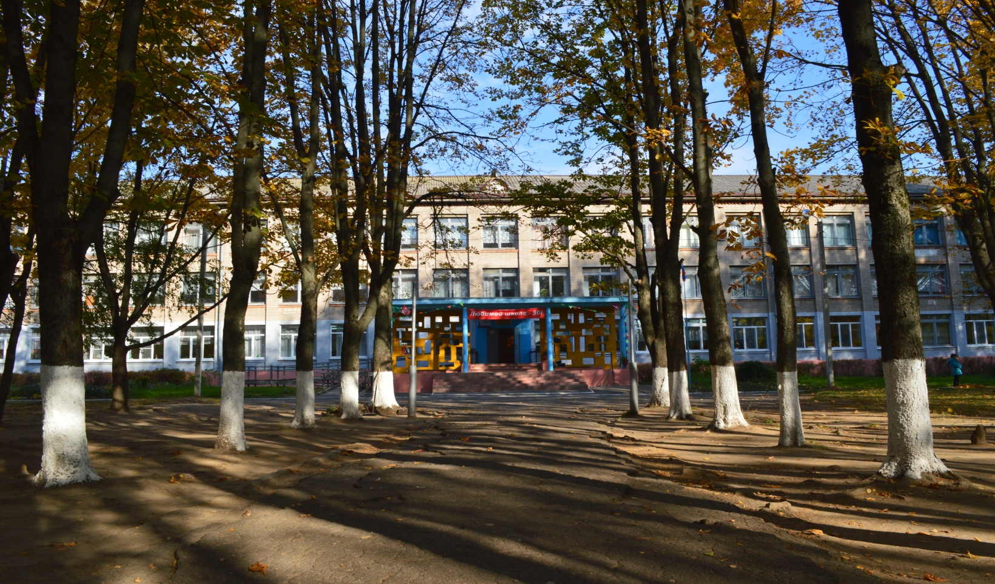
МБОУ «Средняя школа №17»
Адрес
г.Смоленск, ул. Академика Петрова, д.5а
Телефон
66-39-45

Slide 3
АООП НОО
обучающиеся
с ЗПР
обучающиеся с ТНР

Slide 4
Цель мониторинга:
получение объективной информации
о состоянии и динамике уровня сформированности универсальных учебных действий у младших школьников
с ОВЗ

Slide 5
Этапы проведения мониторинга: • отбор диагностического инструментария для мониторинга УУД; •проведение диагностических процедур; •обработка и анализ полученных данных уровня развития УУД.

Slide 6
Тестирование
Беседа
Методы сбора информации
Наблюдение
Анкетирование

Slide 7
Личностные УУД в начальной школе отслеживаются с помощью методик:
«Лесенка» (1- 4 класс).
Оценка школьной мотивации (1-2 класс).
Мотивация учения и эмоционального отношения к учению (А.Д. Андреева) ( 3 - 4 класс.)
«Что такое хорошо и что такое плохо» (1-2 класс).
«Незаконченные предложения» (3-4 класс).

Slide 8
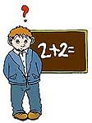
Регулятивные УУД в начальной школе отслеживаются с помощью методик: .
1. «Рисование по точкам (1 класс)
2. Корректурная проба (2- 4 классы)
(по П.Я.Гальперину и С.Л.Кабыльницкой)

Slide 9
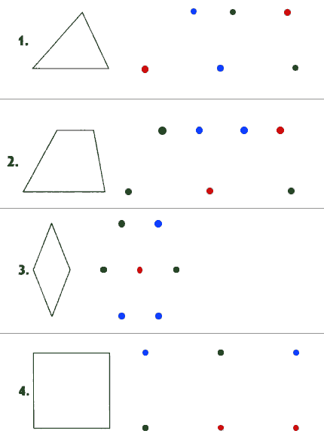
«Рисование по точкам» (1 класс)
Цель: уровень ориентировки на заданную систему требований, может сознательно контролировать свои действия.
Оцениваемое УУД: регулятивные УУД, умение контролировать свою деятельность

Slide 10
Познавательные УУД в начальной школе отслеживаются с помощью методик:
1. «Найди отличия» - сравнение картинок (1 класс).
2. Выделение существенных признаков (2 класс).
3. Логические закономерности (3 класс).
4. Исследование словесно- логического мышления (4 класс).

Slide 11
Коммуникативные УУД в начальной школе отслеживаются с помощью методик:
«Рукавички» (Г.А.Цукерман)
«Левая и правая стороны» (по Ж.Пиаже)
«Дорога к дому» (модифицированный вариант методики «Архитектор-строитель»)
«Кто прав?» (Г.А.Цукерман)

Slide 12
http://praktika.direktor.ru

Slide 13
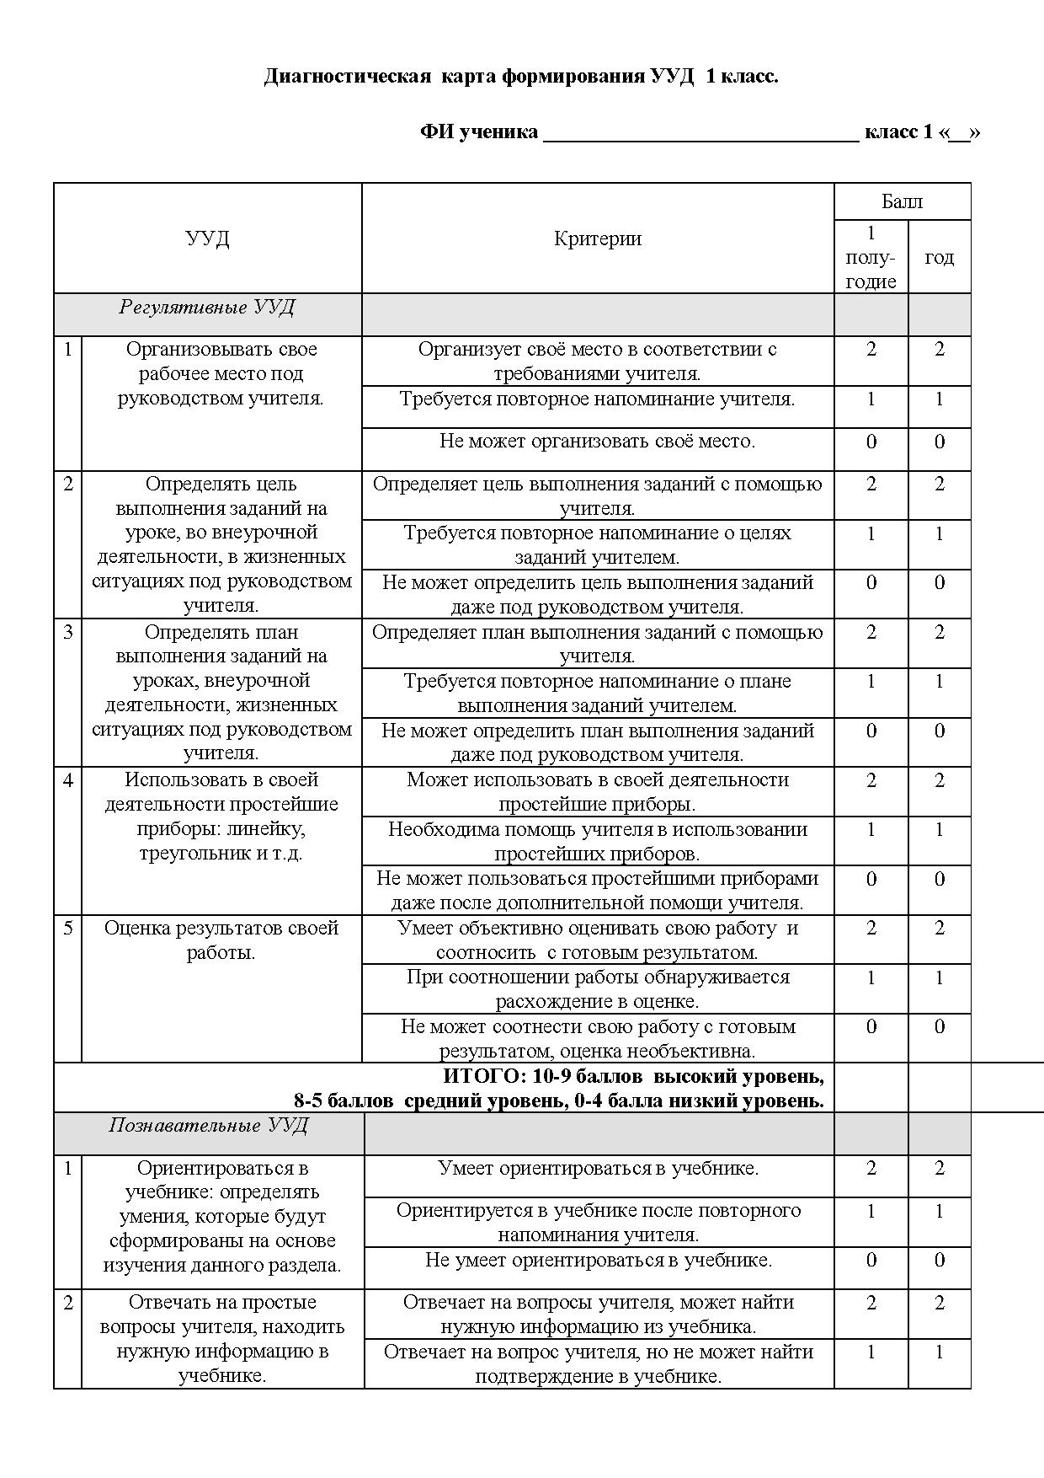

Slide 14
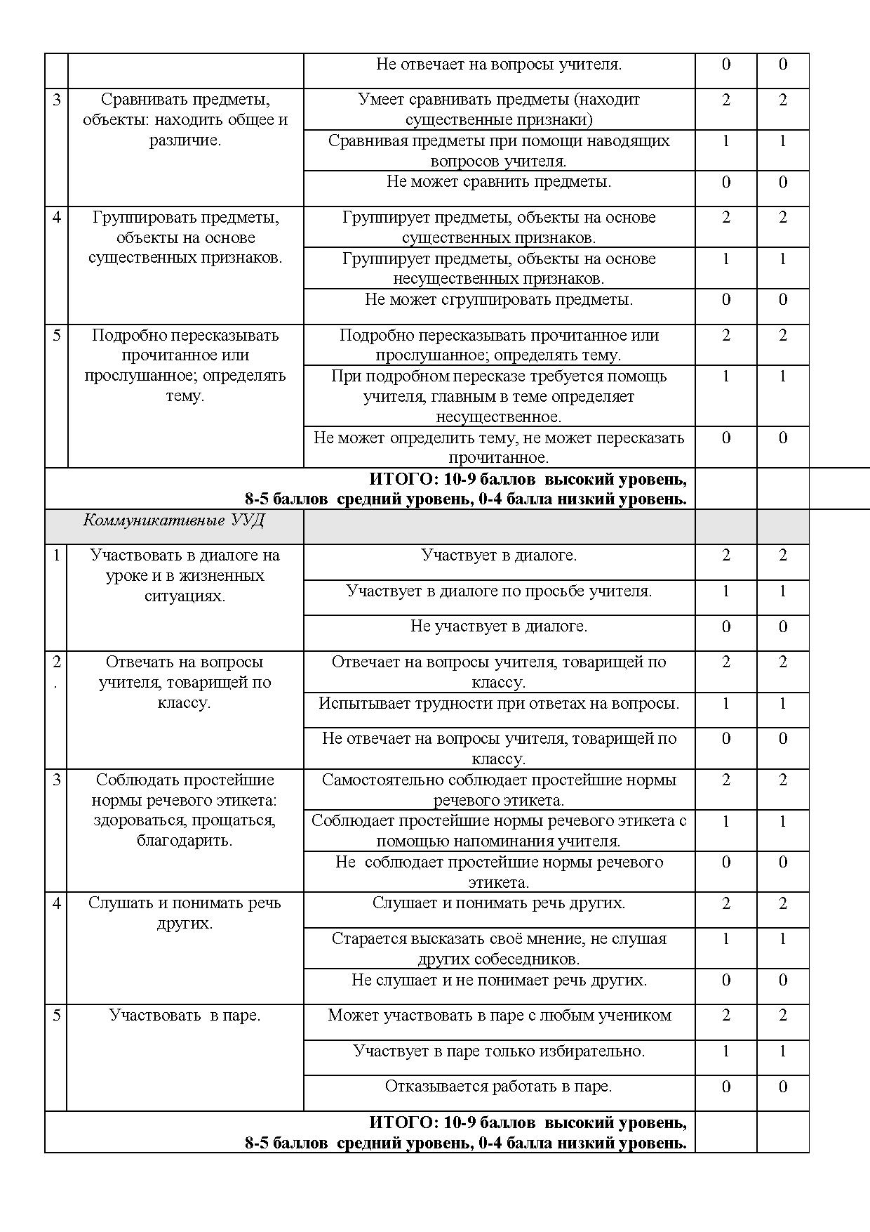

Slide 15
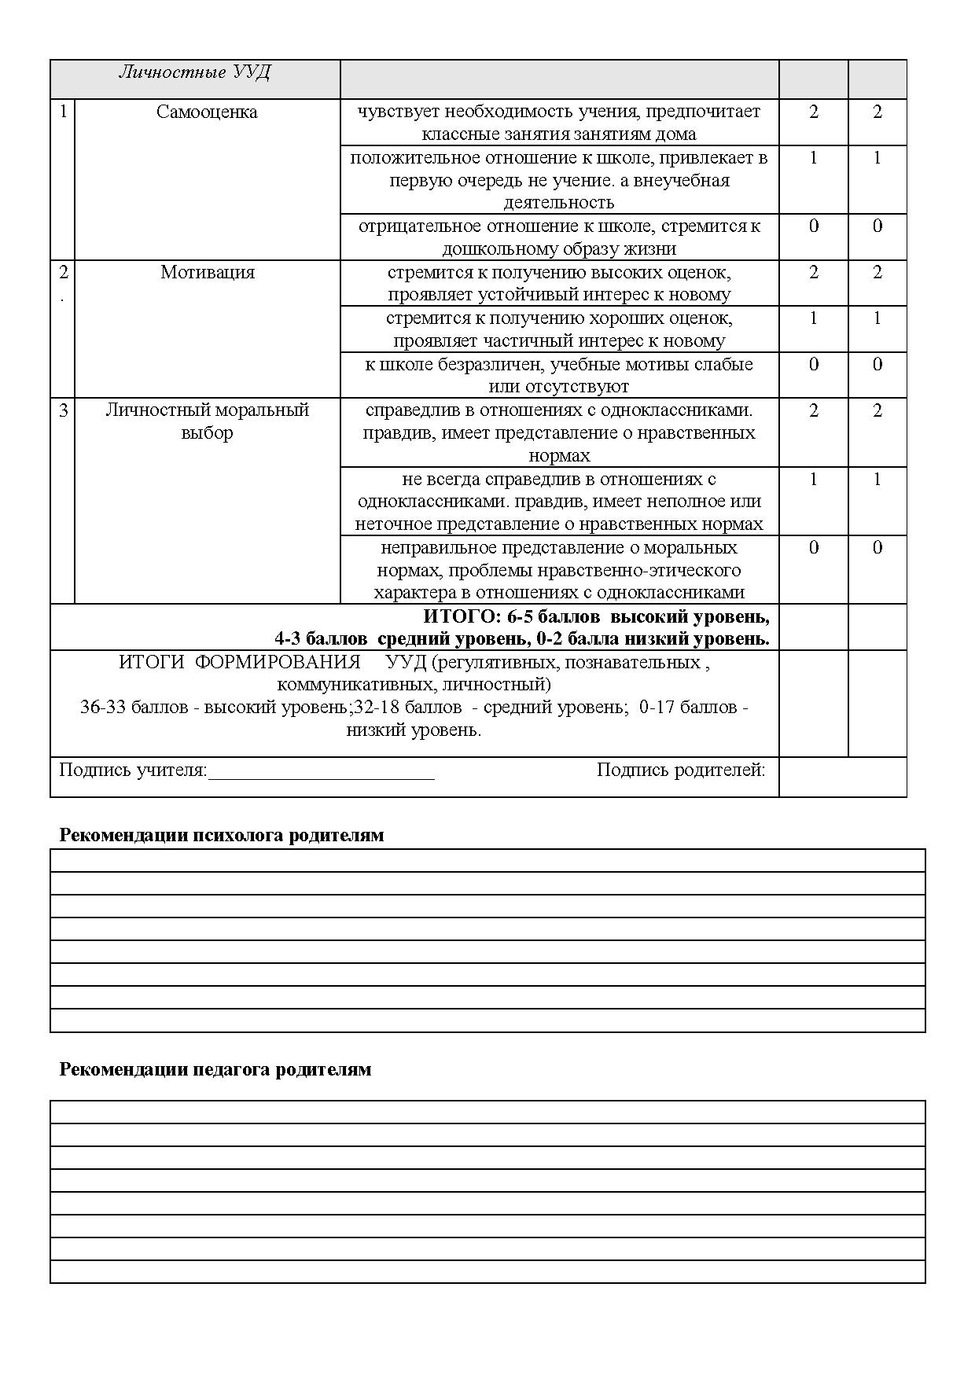

Slide 16
Динамика уровней сформированности УУД обучающихся 1 класса с ТНР (2015-2016 уч.г.)

Slide 17
Портфолио- системная оценка личностных, метапредметных и предметных результатов.
Является современным педагогическим инструментом сопровождения развития и оценки достижений обучающихся, ориентированным на обновление и совершенствование качества образования

Slide 19
Структура комплексной контрольной работы
Базовый уровень
Повышенный уровень
Дополнительная часть включает 5 -7 заданий, в которых нет явного указания на способ выполнения
Основная часть включает 11- 16 стандартных заданий

Slide 20
Область чтения:
техника и навыки чтения;
культура чтения, навыки работы с текстом и информацией;
читательский отклик на прочитанное.

Slide 21
В области системы языка:
овладение ребенком основными системами понятий и дифференцированных предметных учебных действий;
умение строить свободные высказывания;
сформированность правописных навыков (в объеме изученного), техники оформления текста;
объем словарного запаса и сформированность умений его самостоятельного пополнения и обогащения.

Slide 22
В области математики:
овладение ребенком основными системами понятий и дифференцированных предметных учебных действий;
умение видеть математические проблемы;
умение рассуждать и обосновывать свои действия.

Slide 23
В области окружающего мира:
сформированность первичных представлений о природных объектах, их характерных признаках и используемых для их описания понятий;
сформированность первичных предметных способов учебных действий;
сформированность первичных методологических представлений.

Slide 24
Уровни сформированности метапредметных результатов у обучающихся 1 класса за 2015-2016 учебный год

Slide 25
Формы промежуточной аттестации Русский язык – контрольный диктант с грамматическим заданием; Литературное чтение – контрольное тестирование; Иностранный язык – комплексная контрольная работа; Математика – контрольная работа; Окружающий мир – контрольное тестирование; Музыка – защита индивидуального (группового) проекта; Изобразительное искусство – защита индивидуального (группового) проекта; Физическая культура – определение результатов физического воспитания в соответствии с нормами физического развития.

Slide 26
Анализ промежуточной аттестации 4 класс 2014-2015 учебный год
Предмет | Средний балл | Успеваемость |  | Качество знаний |  | СОУ
 |  | % | уровень | % | уровень | % | уровень
Русский язык | 4 | 100 | Опт. | 63 | Опт. | 58 | Допуст.
Литературное чтение | 4 | 100 | Опт. | 75 | Опт. | 61 | Допуст.
Математика | 4 | 100 | Опт. | 63 | Опт. | 50 | Допуст.
Иностранный язык | 3 | 100 | Опт. | 25 | Крит. | 43 | Удов.
Окружающий мир | 4 | 100 | Опт. | 88 | Опт. | 79 | Опт.
ОРКСЭ |  | 100 | Опт.
Музыка | 5 | 100 | Опт. | 87 | Опт. | 91 | Опт.
ИЗО | 5 | 100 | Опт. | 100 | Опт. | 91 | Опт.
Технология | 5 | 100 | Опт. | 100 | Опт. | 91 | Опт.
Физическая культура | 4 | 100 | Опт. | 75 | Опт. | 66 | Опт.

Slide 27
Ежегодное отслеживание развития и формирования УУД дает педагогу неоценимую помощь в построении целенаправленной и эффективной работы по достижению качества образования для каждого обучающегося с ОВЗ.

